Slide 1


Минский государственный колледж монтажных технологий и транспортной логистики
Использование интерактивных сервисов и инструментов при изучении иностранного языка как средства повышения профессиональной компетенции учащихся
Подготовил: Бальцевич Ю.И.,
магистр гуманитарных наук,
преподаватель иностранных языков
высшей квалификационной категории
Минск, 2026

Slide 2
Республиканская информационно-образовательная среда
Информационно-телекоммуникационная инфраструктура.
Нормативно-правовое обеспечение.
Информационные системы и ресурсы, обеспечивающие требуемый уровень информационной безопасности.
Образовательные сервисы и платформы.

Slide 3
ПРОФЕССИОНАЛЬНАЯ КОМПЕТЕНЦИЯ
Коммуникативный аспект
(применение языковых знаний, опыт взаимодействия)
Профессиональный аспект
(система специальных знаний, навыков и умений)
Рефлексивный
аспект
(«тестирует» ситуации профессионально-коммуникативного взаимодействия)
Когнитивный
аспект
(познания иноязычной профессиональной действительности)
Психологический
аспект
(готовность к осуществлению профессиональной деятельности)

Slide 4

Дифференциация и индивидуализация обучения
многофункциональный
1
Создание и использование интерактивных и печатных заданий
интерактивный
2
инструмент
3
Возможность конвертировать содержание созданного упражнения в другой тип упражнения

Slide 5

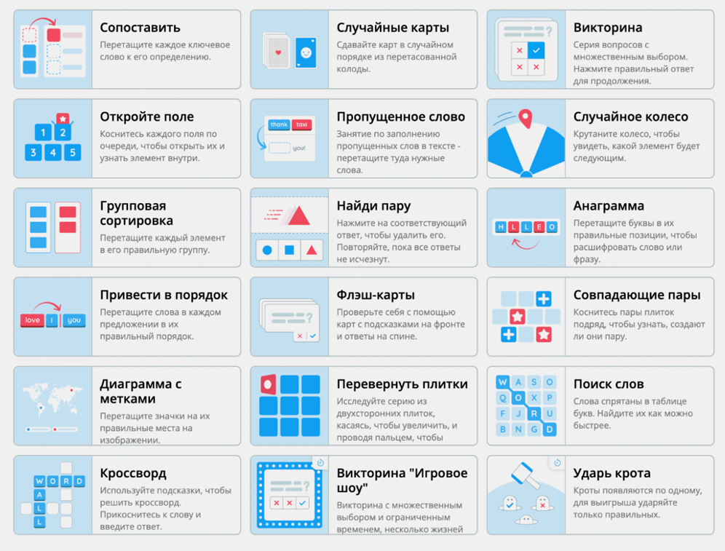
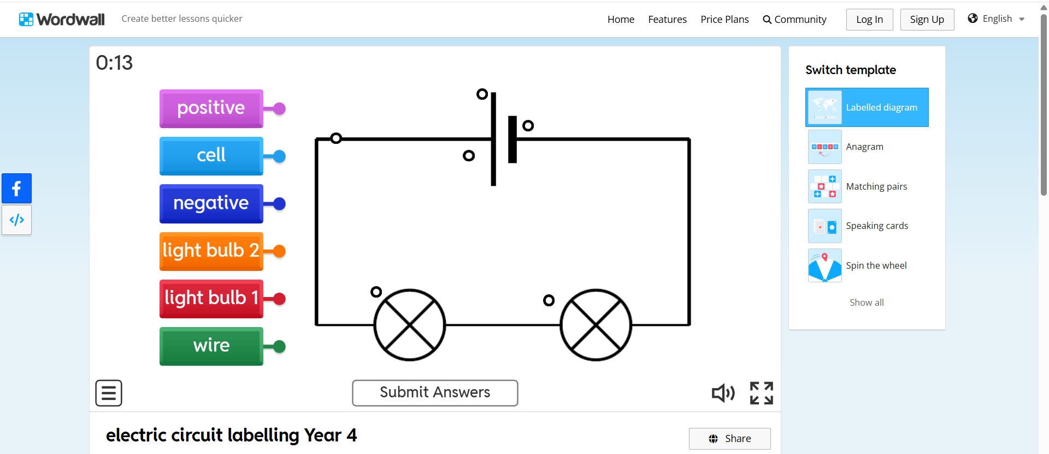
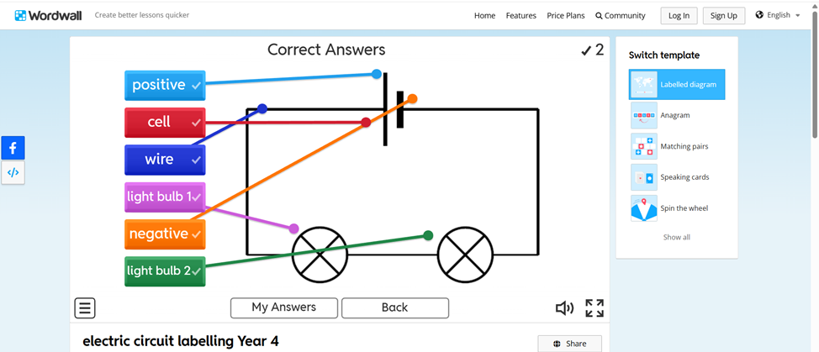
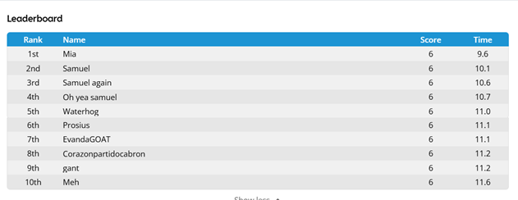

Slide 6

Адаптивность.
Возможность совместной работы (командная работа над проектами в реальном времени).
Высокая интерактивность и вовлеченность.
Огромная библиотека шаблонов (более 1100)
01
03
Простота использования, анимация без кода.
Геймификация (готовые шаблоны игр, викторин и квестов).
Встроенные инструменты ИИ.
Аналитика (возможность отслеживания действий пользователей и эффективность материалов).
02
04
Genially: всё гениальное – просто!

Slide 7

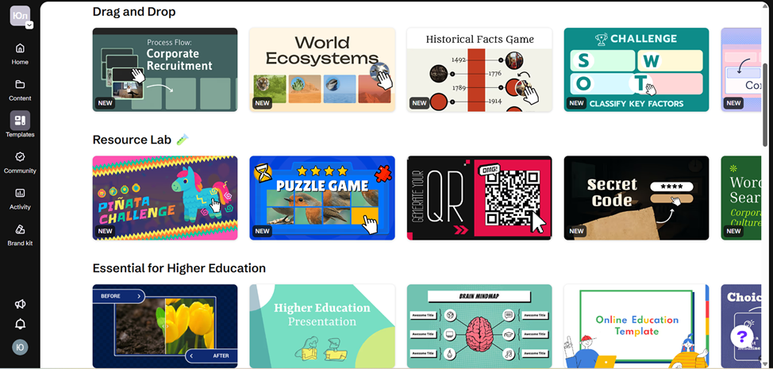
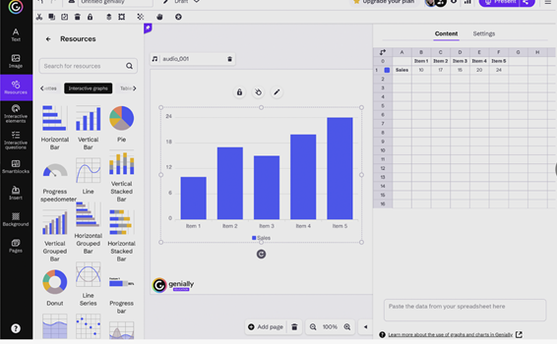
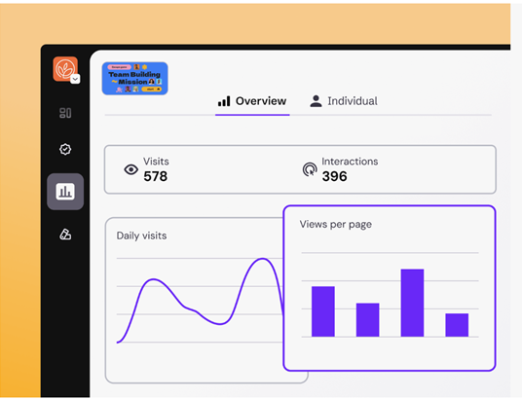
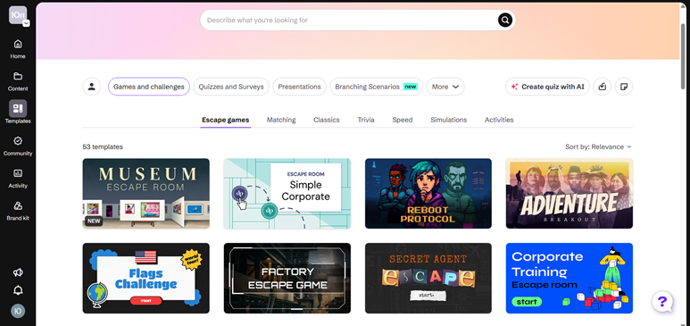

Slide 8


Преобразование статических визуальных эффектов в интерактивный опыт.
мультимедийная
1
Возможность добавления «горячих точек» (теги) на изображения, видео, 3D-модели.
платформа
2
создания контента
3
Создание интерактивных изображений в формате 360° и объекты VR.

Slide 9
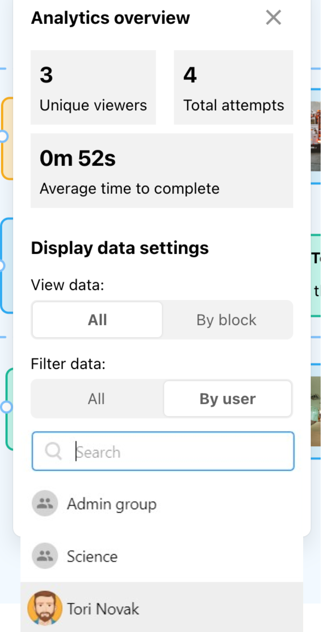
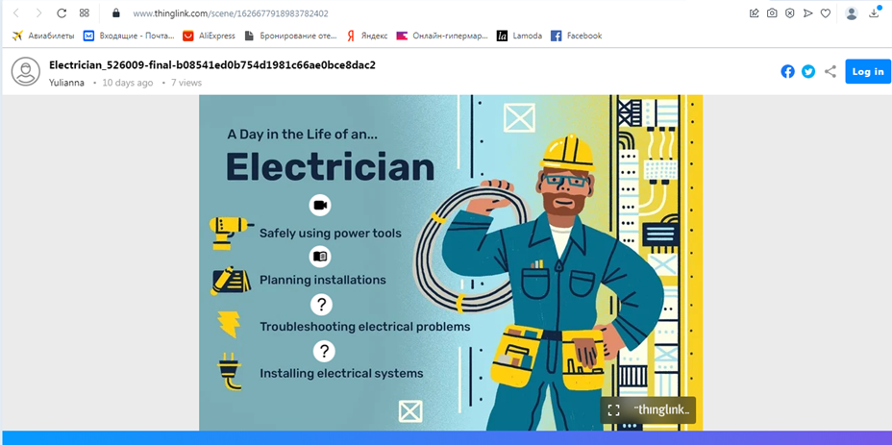
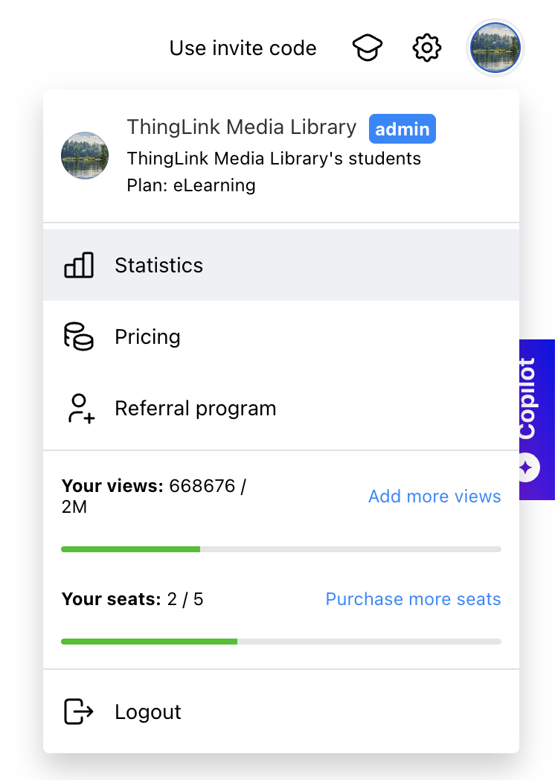
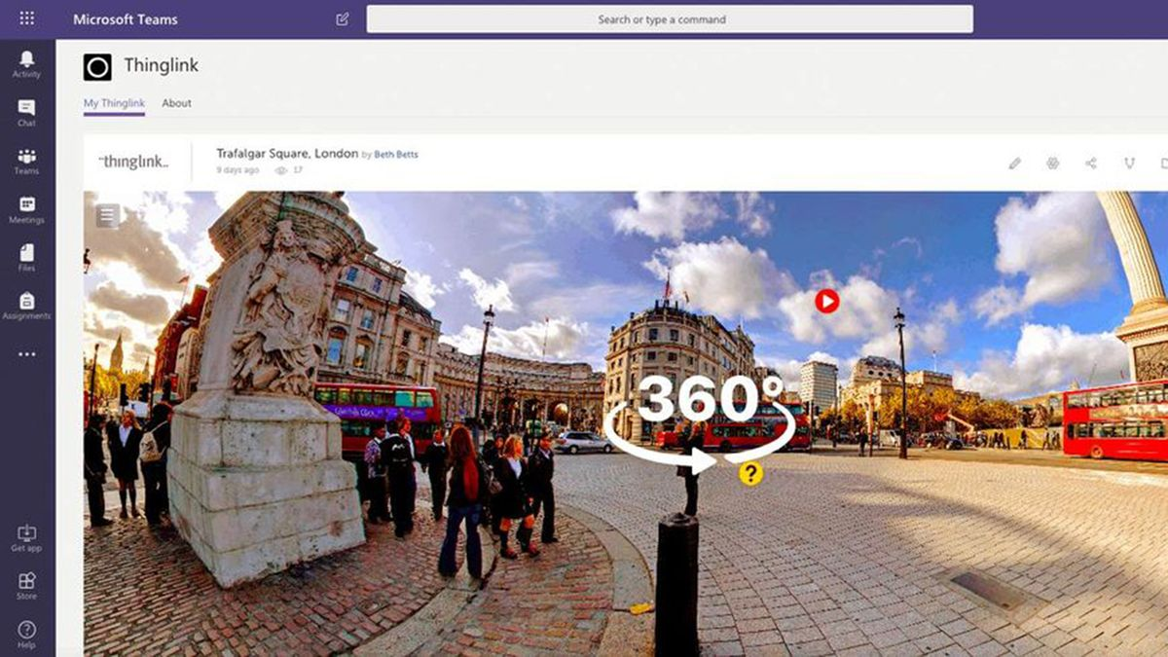
платформа
создания контента

Slide 10
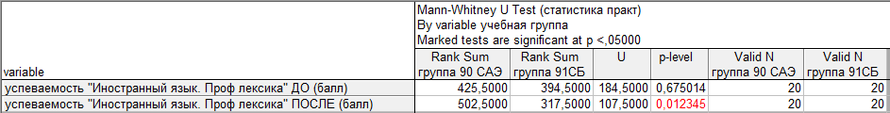
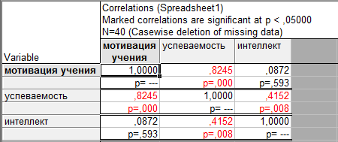
Программный пакет Statistica
Рисунок 1. – Результаты U-критерия Манна-Уитни
Рисунок 3. – Коэффициент линейной корреляции Пирсона
Рисунок 2. – Диаграмма размаха (уровень профессиональной компетенции посредством использования интерактивных сервисов и инструментов)

Slide 11

СПАСИБО ЗА ВНИМАНИЕ!

